Slide 1
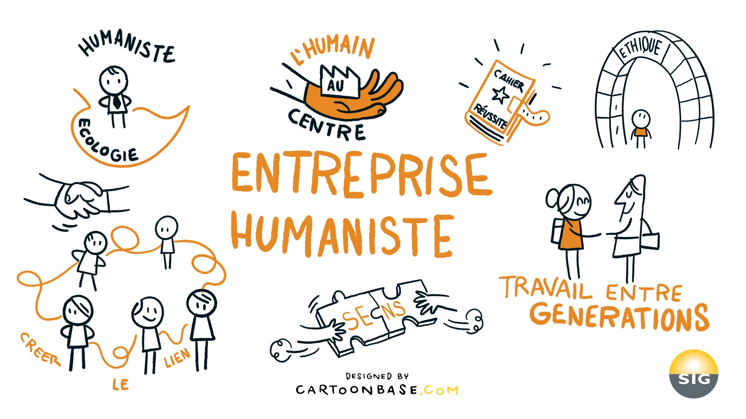
Le bonheur au travail
Wharton Alumni Club of Switzerland
Mercredi 6 novembre 2019 – Hôtel Métropole à Genève
Christian Brunier, Directeur général de SIG

Slide 2
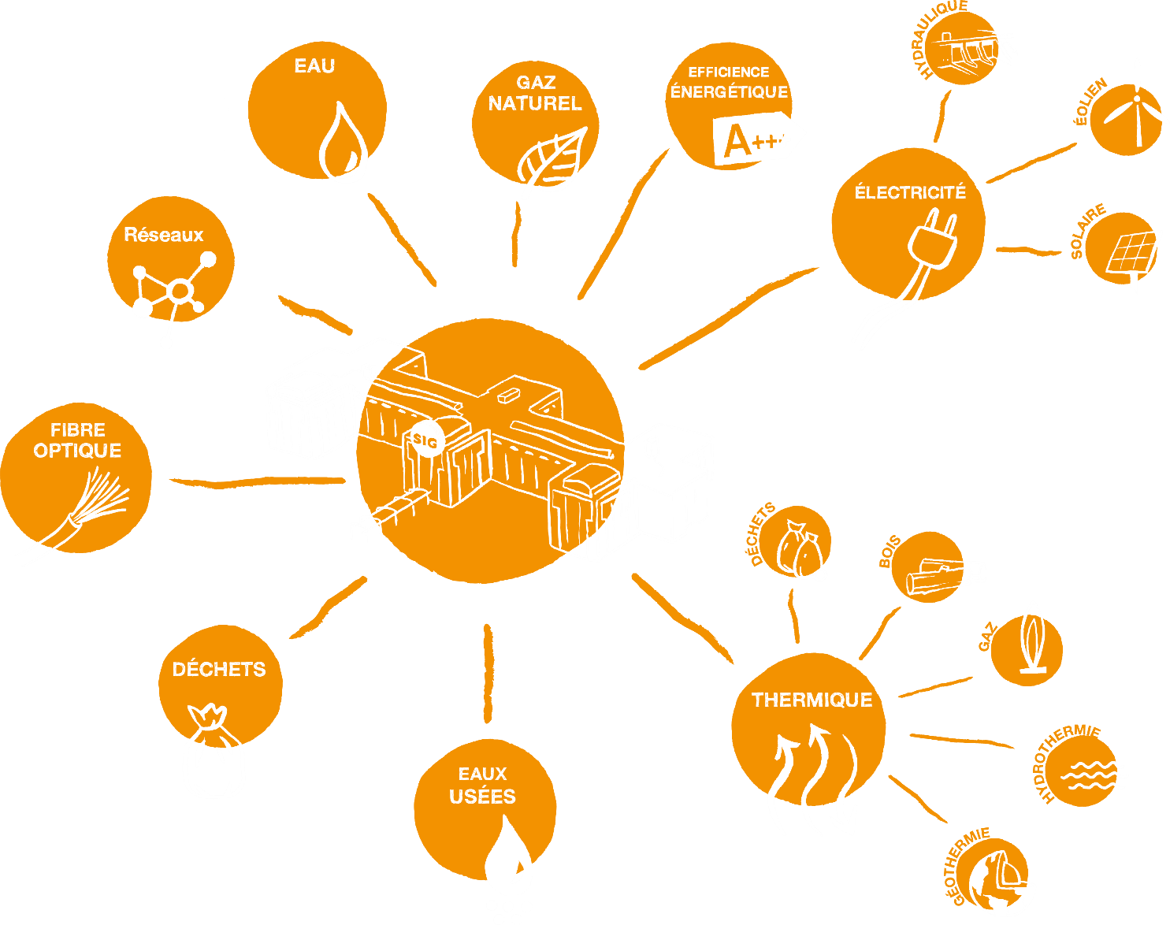
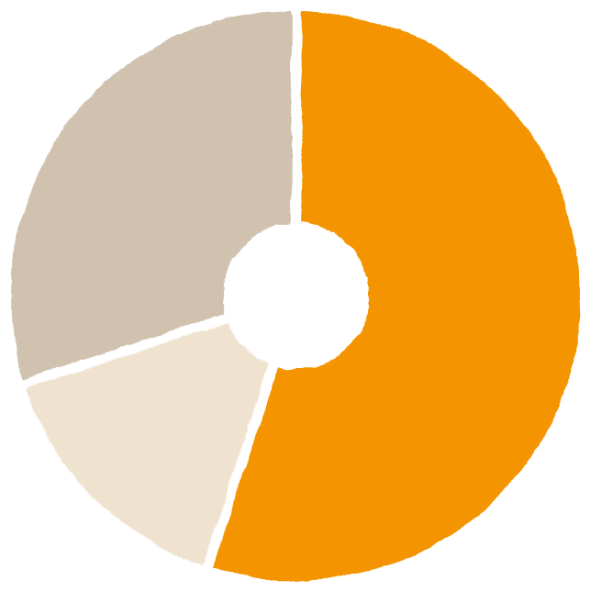
Qui est SIG ?
30%
55%
15%
Communes
genevoises
Notes:
Deux axes

Slide 3

Le salaire, donneur de sens ?
47%
Rémunération
Enquête menée en 2017 auprès de 9’908 adultes actifs en Allemagne, Espagne, France, Italie, Pays-Bas, Pologne, Royaume-Uni
et Suisse.
Source :
ADP Workforce View
in Europe 2018,
Statista (FR)
18%
Reconnaissance
de la part
du management
22%
Equilibre vie
professionnelle
vie privée
21%
Relations avec
les collègues
12%
Indemnité de
congés payés
Notes:
Deux axes

Slide 4




Le salaire, donneur de sens ?
Pas si simple

Slide 5


Le salaire, donneur de sens ?
Pas si simple !!!
53%
Autres motivations,
priorités que
la rémunération
47%
Disent ne pas avoir
d’autres sources de motivation que
la rémunération
Notes:
Deux axes

Slide 6


Le salaire, donneur de sens ?
Pas si simple !!!
PYRAMIDE DE MASLOW
Pyramide des besoins / motivations
Besoin de
s’accomplir
Besoin d’estime
Besoin d’appartenance
Besoin de sécurité
Besoin physiologique
Notes:
Deux axes

Slide 7

Donner du sens au travail…
Pas si simple !!!
Je co-construis
une cathédrale
VALORISER LES ACTIVITÉS
Montrer l’utilité de la réalisation d’une tâche
à un grand dessein
Valoriser les activités, par exemple :
  Traiter les ordures vs valoriser énergétiquement
  et écologiquement les déchets
Je casse
des cailloux
Notes:
Deux axes

Slide 8
Donner du sens au travail…
Pas si simple !!!
Ce qui correspond à mes talents
Ce que j’aime
SENS, MOTIVATION
Trouve-le toi-même !
Ce dont
le monde
(l’entreprise)
a besoin
Pour quoi
je peux être rémunéré
Notes:
Deux axes

Slide 9
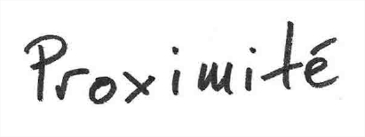
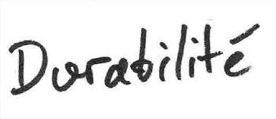


Co-création, partage des valeurs ➔ Fierté
Se fédérer plutôt que se diviser
Notes:
Deux axes

Slide 10



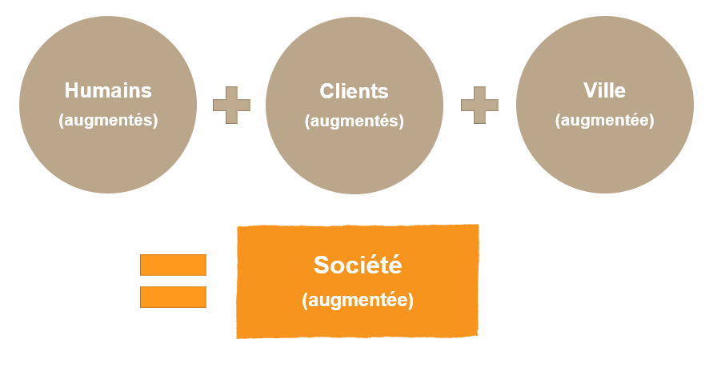
Les aspects humains feront la différence demain !
Garantir l’adéquation des postes
et des personnes
Assurer une gestion responsable
des emplois
Maintenir et développer un haut
niveau de compétences
  PAR:
  Bien-être des collaboratrices-teurs
  Travail agile, distribué et autonome
  Collaboration et responsabilité
  Intelligence émotionnelle et intuitive
  Savoir-être et savoir devenir
  Empathie, créativité, innovation
  Diversité, équité, inclusion

Slide 11


Impulsion du bonheur (bien-être) au travail
Manager sur les bases de la bienveillance
Le bonheur ne se décrète pas, mais un-e manager peut et doit influencer positivement le cadre de vie professionnel de ses équipes
Des gens bien dans leurs baskets sont plus heureux et plus productifs
C’est gagnant pour les collaborateur-trice-s ET pour l’entreprise

Slide 12



Autonomie et responsabilisation : la mise en œuvre du « travail distribué »
Le travail distribué est
un mode d'organisation du travail dans lequel
une personne adopte :
le meilleur lieu/ environnement (l'entreprise, son domicile ou ailleurs)
le meilleur moment pour accomplir ses tâches
la meilleure façon
de travailler
Exemple à la Géomatique :
  Garde du véhicule
  Auto-organisation du travail
  Horaire à la confiance
  Plus de prise de travail centralisée
  +10% à +15% de productivité
  7’000 à 10’000 km/an par véhicule professionnel
  Equilibre vies privée/prof.
OÙ
doit-on travailler ?
QUAND
doit-on travailler ?
COMMENT
doit-on travailler ?

Slide 13
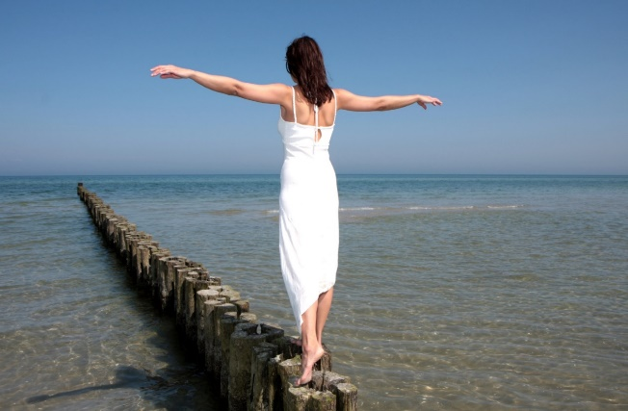
Donner du sens
S’engager pour des valeurs sociales, économiques et environnementales
Créer des relations authentiques
Nourrir un enrichissement au quotidien

Slide 14

Donner du sens
Par un management basé sur la confiance
EquiLibre :
  Management à la confiance
  Horaire à la confiance
  (par exemple : possibilité de travailler 40% de son taux d’activité hors site)
  Abolition de la place individuelle
  (espaces dynamiques, nomadisme)
  Bien-être au travail
    Crèche, restaurant, salles de repos et d’allaitement, salle de sport, baby-foot, événements festifs et de cohésion, remerciements/valorisation, bien public et mécénat : …)
  Politique de promotion favorisant tout autant l’expertise que la filière
  de management
Plus globalement :
  Révision des objectifs et des mesures de performance (création de valeur : + collectif, - métrique, + qualitatif)
  Bonne gouvernance, éthique

Slide 15




Environnement social «Equilibre»
«Equilibre» des aménagements dynamiques
qui répondent à des besoins d’espaces de vie
fonctionnels et esthétisés.
Des espaces pensés, adaptés aux usages et aux envies, où l’on se sent bien
Les technologies nomades
redéfinissent les places de travail
Espaces plus ouverts et transparents

Slide 16

Donner du sens, c’est aussi valoriser…
UNE INTERACTION SOCIALE DENSE
DES EXIGENCES ENVIRONNEMENTALES
UNE ÉCONOMIE DE
LA CONNAISSANCE

Slide 17
Donner du sens avec
3 dimensions du développement durable
SOCIAL
ENVIRONNEMENTAL
ECONOMIQUE
Equilibre de vie
Attrait pour garder
et attirer les talents
Diminution de l’empreinte
écologique :
  Transport
  Mutualisation des m²
  …
Productivité accrue
Mutualisation des ressources
Revenu locatif

Slide 18
Créons l’entreprise qui nous ressemble !
Nous ne sommes pas
qu’une entreprise industrielle…
Entreprise
Humaniste
Empathique
Inclusive
Ethique

Slide 19
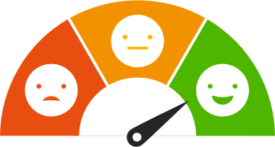
Donner du sens, un levier de performance
Mutualisation des équipements et des m²
Vision 0 papier, dématérialisation
-8% des charges d’exploitation en 5 ans :
  sans coupes linéaires, sans consultants, sans objectifs de diminution de postes (conséquences à périmètre équivalent,
  pas un but en soi)
Objectifs partagés
Impulsion d’une culture de création de valeurs
L’horaire à la confiance pousse à s’intéresser plus au travail réalisé et moins au cadre horaire
…
Motivation & productivité
Optimisation des processus,
désadministration
Optimisation des déplacements
Diminution de la hiérarchisation

Slide 20
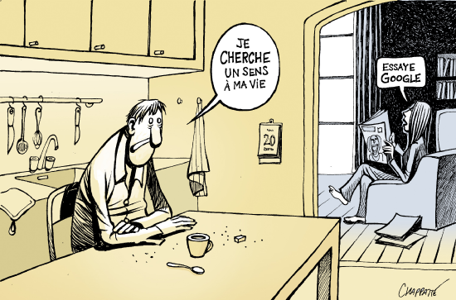
Merci de votre attention!
« Il y a des fleurs partout
pour qui veut bien les voir. »
Henri Matisse

